Slide 1
#01. 창의공학설계입문
공학인의 능력과 소양
창의적 문제해결 과정
패러다임 변환
창의적사고방법
팀웍
의사소통
심적장애 극복
시각화와 기억법
지능모형
Creative Engineering
충북대학교 공과대학 토목공학부
정보기술기반 건설경영연구실

Slide 2
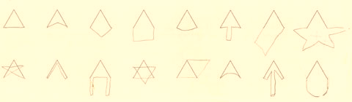
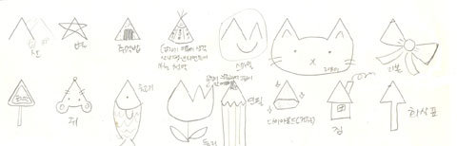
창의성이란?
창의성(Creativity)의 어원적 의미는 라틴어의 Cero(만들다)를 어근으로 하는 Creatiofksm이라는 말에서 유래되었으며, “무에서, 또는 기존의 자료에서 새로운 것을 발견하고, 만들고, 산출하는 것”을 의미함.
창의성에 대한 정의는 창의성에 대해 연구하는 학자의 수 만큼이나 다양하여 어떤 합의를 찾기는 힘드나 창의성에 대한 개념을 정리하면 “기존의 정보를 바탕으로 새롭고 독창적이며 유용한 아이디어를 산출해 내는 능력” 이라 말할 수 있음.
주어진 도형(∧)을 활용해서 그린 그림

Slide 3
창의성의 평가 - 독창성
독창성이란, 반응 답안이 예외적인 성격을 가지거나, 총명하다고 판단되는 답안을 하는 것으로 창의성을 구성하는 중심개념이다. 다음은 독창성을 측정하는 문항의 예이다.
<예제 문항 1> 만약 사람들이 잠을 필요로 하지 않고 자고 싶어하지도 않는다면 어떻게 될까요? 여러분의 생각을 적어보세요.
<예제 문항 2> 철수는 오늘 아침 7시에 일어났습니다. 세수를 하고 아침밥을 맛있게 먹고 학교로 향했습니다. 철수가 교실 문을 열고 들어서는 순간, 수위 아저씨가 철수에게로 헐레벌떡 뛰어왔습니다. 수위아저씨가 왜 그렇게 급하게 뛰어왔을 까요? 추측해보세요.

Slide 4
창의성의 평가 - 유창성
유창성이란, 많은 수의 반응을 낼 수 있는 능력으로, 사고의 풍부성을 측정하는 개념이다. 유창성을 측정하려면, 주어진 시간 안에 많은 답을 낼 수 있는 문항을 제시하는데, 그 예는 다음과 같다.
<예제 문항 3> “가”자가 들어가는 단어를 생각나는 대로 쓰시오.
<예제 문항 4> 불을 붙일 수 있는 액체를 생각나는 대로 쓰시오.

Slide 5
창의성의 평가 - 융통성
융통성이란, 한 범주의 생각에서 다른 범주의 생각으로 변화시켜 문제 해결을 할 수 있는 능력을 말한다. 문제 사태에 대하여 접근하는 방법이 얼마나 다양한가를 측정하는 요인이다. 융통성 측정 문항의 예는 다음과 같다.
<예제 문항 5> 신문을 가지고 사용할 수 있는 가능한 방법들을 생각해 보시오.
<예제 문항 6> 영희는 어느 날 다락방을 오랜만에 청소하게 되었습니다. 청소를 하다가 녹이 슬고 못쓰게 된 우산 하나를 발견하게 되었습니다. 영희는 이 우산으로 무엇인가를 만들어 보려고 합니다. 당신이 영희라면 이 우산으로 무엇을 만들 수 있겠습니까? 여러분의 생각을 적어보세요.
짧은 것을 있는 대로 말해보세요: 개미다리, 강아지다리, 도마뱀다리, 개구리다리 vs 개미다리, 군인들의 머리, 짧은 인생, 내 생각

Slide 6
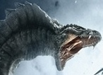
창의성의 평가 - 정교성
정교성이란, 어떤 골격에 세부를 덧붙여서 불완전한 골격을 완성시킬 수 있는 능력으로 부족한 것을 보완할 수 있도록 계획하는 능력이다. 독창적인 아이디어는 실생활과 관련 짓기에는 거칠고 비현실적일 수 있는데, 이러한 거친 아이디어를 다듬고 보완하는 능력이 바로 정교성이다. 정교성을 측정할 수 있는 문항은 다음과 같다.
<예제 문항 7> 철수는 친구들과 숲으로 놀러 왔다가 그만 길을 잃고 말았습니다. 친구들을 찾기 위해 여기 저기 헤매고 다녔지만, 길은 찾지 못하고 날까지 어두워졌습니다. 그런데, 어디선가 부스럭 부스럭하는 소리가 들려 철수는 소리가 나는 곳으로 다가갔습니다. 그랬더니, 그곳에는 무시무시하게 생긴 괴물이 있는 것이 아닙니까? 철수는 깜짝 놀라 걸음아 날 살려라 하고 도망을 쳤습니다. 과연 철수가 본 괴물은 어떻게 생겼을까요? 아래에 나와있는 것은 철수가 본 괴물의 신체의 일부분입니다. 이를 사용하여 괴물의 모습을 상상해서 그려보세요.
<예제 문항 8> 원을 이용하여 알아볼 수 있는 사물들을 그려보세요.

Slide 7
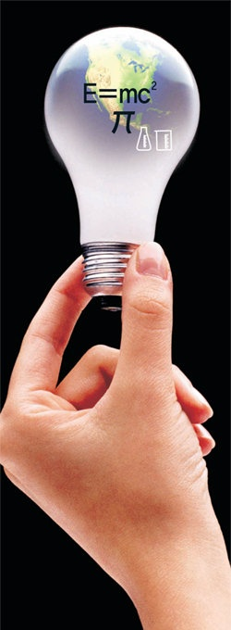
창의성 배양
독창성 : 보다/좀더 특별 : 별난 아이디어
유창성 : 보다/좀더 많이 : 아이디어 양
융통성 : 보다/좀더 넓게 : 아이디어 범주, 다양성
정교성 : 보다/좀더 섬세 : 실행 가능한 아이디어
창의성은 관심과 호기심에서 나온다.
창의성은 적극적이고 긍정적인 사고에서 나온다.
창의성은 유연하고 열린 사고에서 길러진다.
창의성은 칭찬과 보상으로 자란다.
창의성은 팀활동으로 증폭된다.

Slide 8
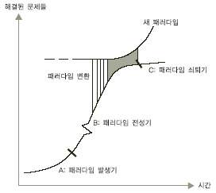
패러다임 변환(Paradigm Shift)
패러다임:
  시대적으로 가장 보편성을 가진 사고유형, 규칙, 가치관, 기술 등의 모범
패러다임 변환:
  전형적인 S 커브 형태로 주기를 나타냄
  초기(A부분) : 문제 해결이 느림, 몇 명의 개척자들만 사용
  중반(B부분) : 문제 해결이 매우 성공적이고 잘 수용됨
    문제가 잠재되어 잘 나타나지 않음
  말기(C부분) : 잠재되었던 문제 노출
    문제 해결에 비용, 시간이 많이 들고, 불만족 증대
    해결방안도 더 이상 넓은 범위에 적용되지 못함
    패러다임 변환이 불가피

Slide 9
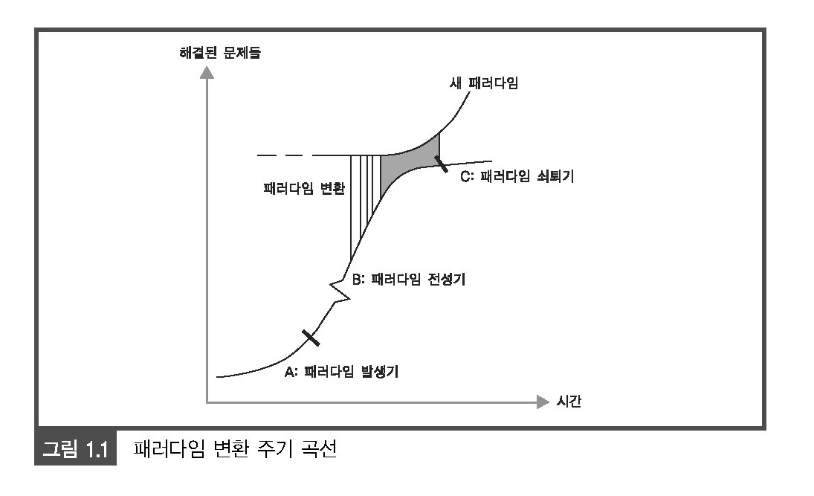
패러다임 변환(Paradigm Shift)

Slide 10
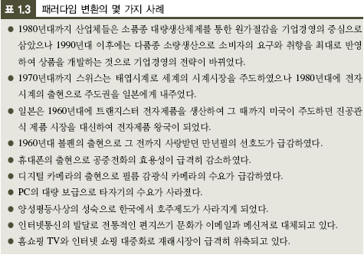
패러다임 변환(Paradigm Shift)

Slide 11
공학적 문제와 문제해결
문제 : 변화를 통해서 더 좋은 상태로 개선될 수 있는 모든 것
As-Is
To-Be
현재 존재 하는 것
미래에 존재하기를 바라는 것
현재 상태 A
개선된 상태 B
문제 예 | 상태 A | 상태 B
기계 소음 문제 학업성적 향상 문제 출산율 저하 문제 | 소음을 내는 기계 나쁜 학업 성적 낮은 출산율 | 소음이 적은 기계 좋은 학업 성적 높은 출산율

Slide 12
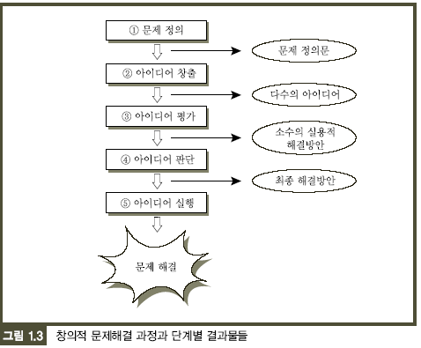
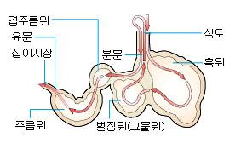
창의적 문제해결 과정
다듬기
Feedback
선정

Slide 13
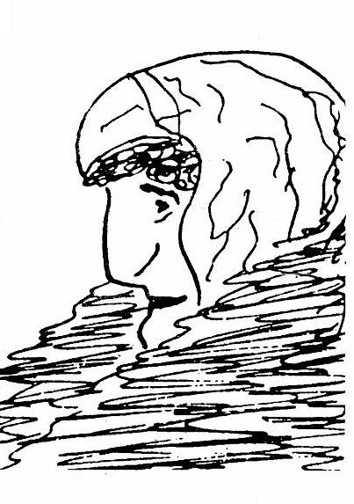
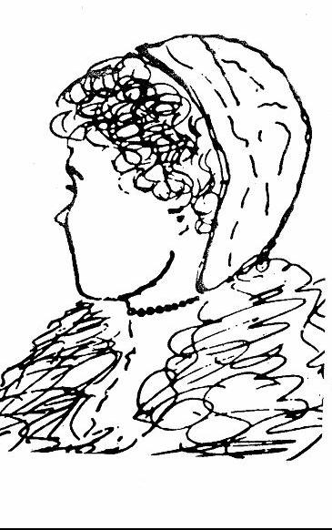
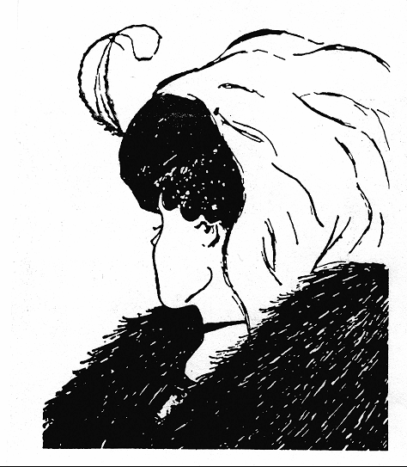
창의적 문제해결을 위한 여러 능력
팀웍
의사소통
심적장애 극복
시각화와 기억법
지능모형

Slide 14
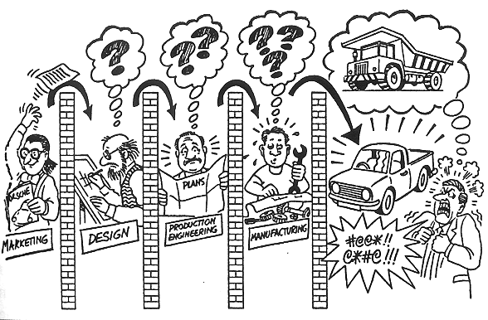
팀웍 - 전통공학적 방법과 동시공학적 방법의 차이
전통공학
(상호고립)
동시공학
(상호연계)

Slide 15
팀웍 - 팀의 다양성에 의한 문제 해결
A
Whole
D + C
B

Slide 16
팀웍 - 팀 개발단계
구성기(Forming)
  개별적 행동 - 단지 한 관리자 아래에 있는 구성원일 뿐
  팀원들의 호기심을 상호 교환
  팀 내 행동의 한계를 인식
  부적절한 논의와 불평
시련기(Storming)
  팀원간 비협조적
  팀의 목적과 가치에 회의
  긴장, 분란, 질투
안정기(Norming)
  팀의 목적들이 집합되어 완성
  팀원간 대화의 확대
  팀 개발의 중요성 인식
  팀 규칙 및 규범을 수용
  팀원간의 차이를 인정하고 건설적 투자
활동기(Performing)
  팀원간의 장단점을 수용하고 팀의 임무를 정의
  팀의 소속감을 갖고 단합되며 팀의 능력을 신뢰 - 신뢰와 상호 존중
  명확한 팀 운영지침 설정 준수
  자유롭고 다양한 대화와 토의 허용 - 꿈과 비전이 공유

Slide 17
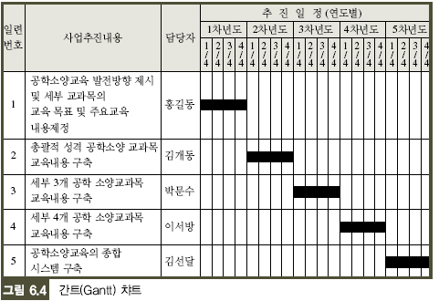
팀웍 - 일정계획 작성

Slide 18
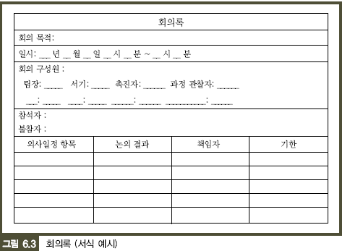
팀웍 - 회의록 작성

Slide 19
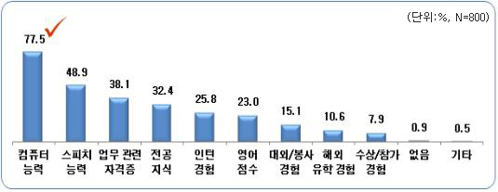
의사소통 - 업무수행에 도움이 된 스펙
컴퓨터를 활용한 문서작성 능력
  신속한 업무처리로 효율성을 높일 수 있어서(54.2%)
  내부보고서/발표자료를 잘 만들 수 있어서(36.1%)
스피치능력
  상사/외부인사 대상으로 발표할 상황이 많아서(53.7%)
  업무협의 등 조직 내부 커뮤니케이션에 도움이 되어서(30.7%)
  전화로 업무를 처리하는 경우가 많아서(11.0%)

Slide 20

의사소통 - 의사소통 장애 요인
내적 요인
환경적 요인
언어, 문화, 가치,
편견, 기억, 경험,
감정, 기대,
고정관념, 시간압박, 대화능력 부족,
사고성향
집중력 저하시키는
환경, 소음,
전화벨소리, 차 소리, 다른 사람들의 말소리, 천둥소리, 음악소리 등

Slide 21
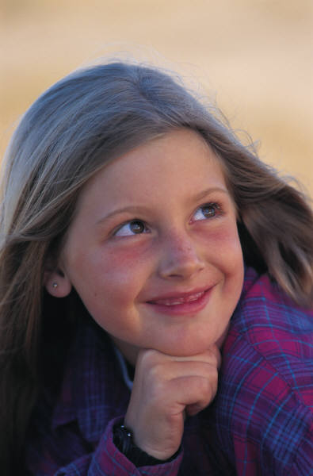
의사소통 - 의사소통을 잘하려면?
아이디어
노이즈
메시지
1
메시지
2
메시지
필터1(뇌&입)
필터2(귀&뇌)
자기의 생각이 잘 정리되어 있어야 한다.
필터1, 2가 일치해야 한다.
노이즈를 제거하고, 큰 소리로 이야기
청취자의 수준과 능력에 맞추어 표현되고 이해할 시간의 속도 조절
청취자는 자신의 이해 정도나 상태 등을 응답 메시지에 의해 적절히 표현

Slide 22
의사소통 - 청중이 경청하게 만드는 요소
잘 들리도록 크게
정확한 언어 사용
청취자가 집중할 수 있도록 흥미로워 하는 단어로 명확하게
청취자의 사고 경향, 지식 수준, 문화적 경험에 대해 이해
청취자의 반응을 유도

Slide 23
의사소통 - 능력 점검 체크 리스트
사람을 판단하기 전에 그를 알아보는 노력을 하는가?
침착하고, 편안하고, 개방적이고, 친절하며, 남에게 관심을 보이는가?
사람을 존중하고 있는 그대로 받아들이는가?
상대방과 함께 시간을 보내고 일대일로 대화하는가?
상대방을 잘 이해하고 상대방에게 협조적인가?
자신과 상대방, 서로의 관점을 청취하려고 하는가?
긍정적 태도를 갖고 있는가?
항상 리더(또는 조정자)가 되려고 하지 않는가?
상대방의 바디 랭귀지를 관찰하는가?
유머 감각을 갖고 있는가?
공정한 논쟁법을 배워 알고 있는가?
대화 중재자를 가지려 하는가?
→ 자신에게 부족한 점은 무엇인가? 어떻게 개선할 수 있는가?

Slide 24
의사소통 - 기술문서 작성시 고려사항
뚜렷함 : 애매모호하지 않고 의심의 여지를 남겨서는 안됨
간결성 : 내용이 분명하지 않은 장황한 내용은 피해야 한다.
정확성과 정밀성 : 정확성은 용도에 맞는 정보의 제공, 정밀성은 제공된 정보의 불확실성 수준을 의미함
주도 면밀함과 논리적 구성 : 작성하기 용이한 서식으로 필요한 모든 정보를 포함
독자에 초점 : 정보의 사용자에 맞게
신뢰성 : 개념이 시험을 거쳐 입증된 것임을 알림, 아이디어의 연구, 분석, 종합, 시험, 신뢰성을 높을 수 있는 증거의 제시가 필요함 - 참고문헌 표시
시기의 적절성 : 제품 사용 또는 프로젝트 준공 일정에 맞춤

Slide 25
심적장애 극복 - 창의성 관련 심적 장애
OO 는 창의적이지 못하다
잘못된
가정
지적인 사람은 훌륭한 사고를 한다
많이 아는 사람이 창의적인 사고를 한다?
놀이는 무가치하다
정답은 유일하다
실패를 두려워함
습관
장애
감정적
장애
잘 정의된 문제에 익숙
분리된 문제로 인식
문제의 애매함에 불편
규칙을 따라야 한다
부정적, 비관적 사고
문화적
장애
틀에 박힌 인식
환경적
장애
변화를
추구하지 않는
분위기
아이디어 불모지
무사안일

Slide 26
심적장애 극복 - 습관 장애
다음 도형 가운데서 그 외의 것들과 구별이 되는 도형을 원으로 표시하여라.
선택한 이유를 설명하여라.
a. □ b. c. ◆ d. ╂ e. ▲
정사각형이 몇 개 보이는가?
A에서 B까지 가는 길을 그려라

Slide 27
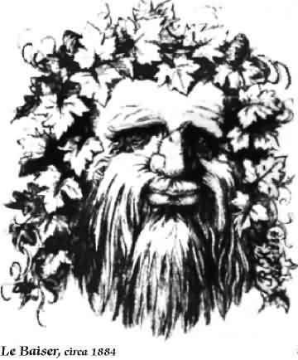
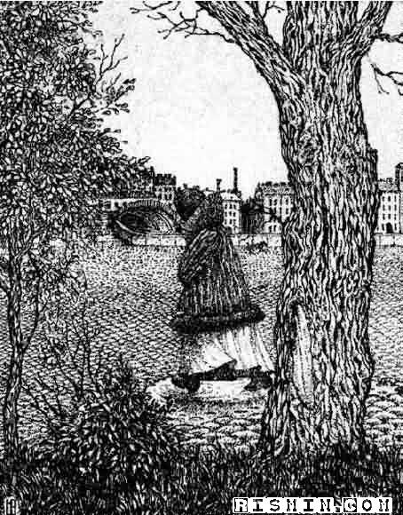
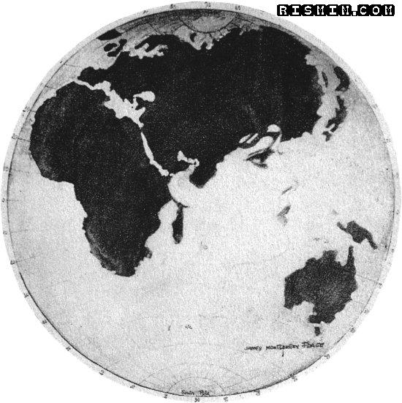
심적장애 극복 - 발상의 전환 (이중 이미지)
노인 & 남녀
지도 & 여인
얼굴 & 여인

Slide 28
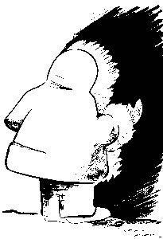
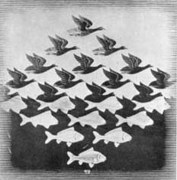
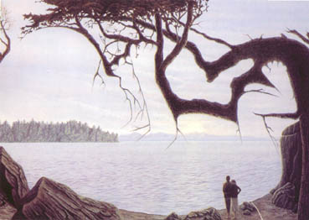
심적장애 극복 - 발상의 전환 (이중 이미지)
사람 & 남자
물고기 & 새
호수 & 태아

Slide 29
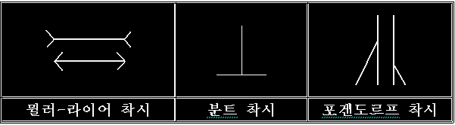
심적장애 극복 - 착시
뮐러-라이어 착시: 1899년 뮐러(Muller)와 라이어(Lyer)에 의해 고안된 것으로 가장 잘 알려진 것이다. 동일한 두 개의 선분이 화살표 머리의 방향 때문에 길이가 달라져 보인다.
분트 착시: 유명한 생리학자이며 의학자이고 과학자인 헬름홀츠의 조교인 분트(Wunt)에 의해 만들어졌다. 이 착시는 두 개의 직선 중 수직선이 수평선보다 길게 보인다는 것이다. 실제로는 길이가 같다.
포겐도르프 착시: 1860년 발견된 것으로 오른쪽의 사선을 연장하면 왼쪽 사선의 위쪽 끝에서 만난다. 그러나 두 사선이 만나는 점은 좀 더 아래에 있어 보인다.

Slide 30
심적장애 극복 - 단어의 인식구조
캠릿브지 대학의 연결구과에 따르면, 한 단어 안에서 글자가 어떤 순서로 배되열어 있는가 하것는은 중하요지 않고, 첫째번와 마지막 글자가 올바른 위치에 있것는이 중하요다고 한다. 나머지 글들자은 완전히 엉진창망의 순서로 되어 있지을라도 당신은 아무 문없제이 이것을 읽을 수 있다. 왜하냐면 인간의 두뇌는 모든 글자를 하나 하나 읽것는이 아니라 단어 하나를 전체로 인하식기 때이문다.
문제가 없으신가요? 다시 한번 잘 읽어보시기 바랍니다.

Slide 31
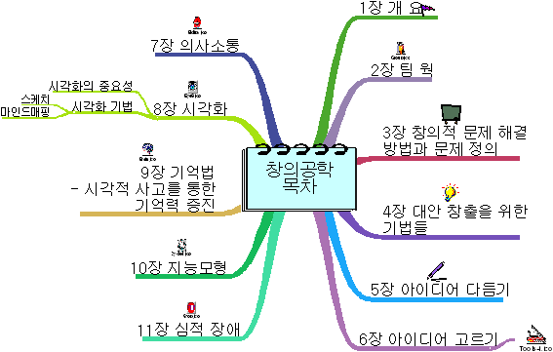
시각화와 기억법 - Mind Map

Slide 32
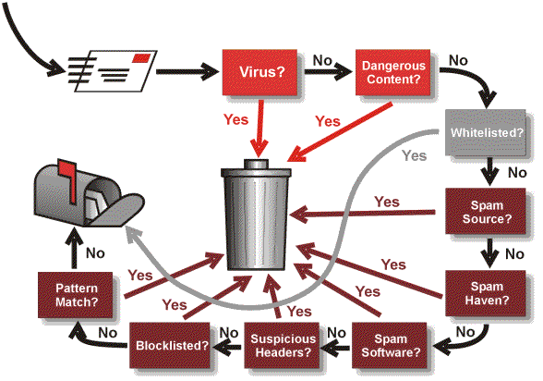
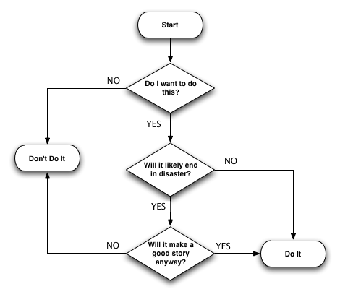
시각화와 기억법 - 플로우차트

Slide 33
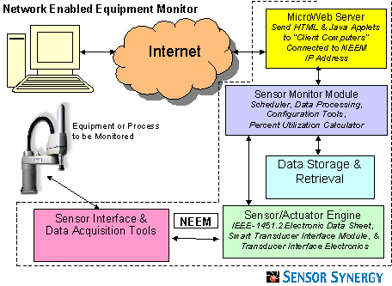
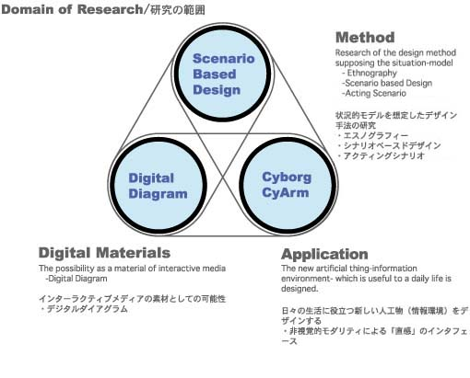
시각화와 기억법 - 다이어그램

Slide 34
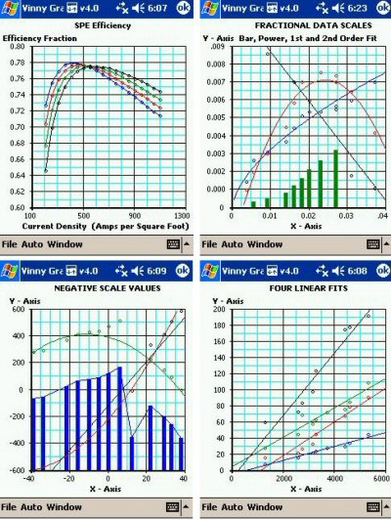
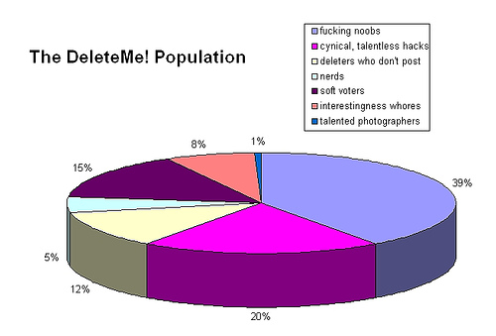
시각화와 기억법 - 그래프

Slide 35
시각화와 기억법 - CASH DEPOSIT 기억법칙
집중 | Concentration | 사물을 보던가 듣던가 할 때 집중해서 행동한다.
연상작업 | Association | 영구 기억 재고에 넣어져 있는 영상과 결부시킨다.
영상 | Sight | 연상을 생각만이 아니고 영상이나 행동으로써 시각화하고 떠올린다
잘 듣기 | Hearing | 잘 이해하기 위해서는 잘 들을 필요가 있다.
새겨두기 | Deposit | 잘 기억되기까지 단단히 기억을 머리 속에 넣어둔다.
과장 | Exaggerate | 기억해야 할 것은 되도록 호들갑스럽게 과장하여 영상화 한다.
그림으로 | Pictures | 추상적인 것은 안 된다. 모두 그림과 같이 영상화 한 편이 기억에 남는다.
괴상 | Oddities | 연상이나 영상화는 기묘하면 할수록 잘 기억된다.
우스꽝스러움 | Silliness | 우스꽝스러울수록 잘 기억된다.
구체적 아이디어 | Ideas | 아이디어는 구체적인 형태의 것으로 바꾸는 것이 기억의 요령이다.
사고작업 | Thoughts | 생각은 정확히 이해하고 나서 기억 작업에 들어간다.

Slide 36
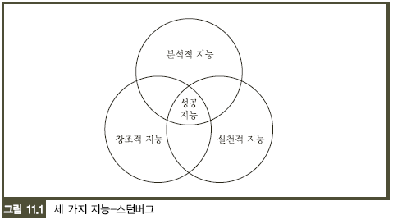
지능모형 - 스턴버그의 성공지능 (Successful Intelligence)
미국 예일대학의 스턴버그는 21세기와 같은 다양성의 사회에서 성공하려면 과거와 같은 IQ형 인재로는 어렵고 성공지능형 인재가 필요하다고 주장하고 있다.
  첫째는 분석적 지능이다. 이는 논리를 구성하는 능력, 사물을 체계적으로 분석하는 능력을 말한다. 분석적 지능이 뛰어난 사람은 학교 필기시험을 보면 대체로 점수가 높다.
  둘째는 실천적 지능이다. 이는 현장에서 직접 체험한 것을 바탕으로 형성된 지능을 말한다. 실천적 지능이 높은 사람은 실용성 있는 프로그램을 개발하고 또 이론과 실제를 접목시키는 능력이 우수하다.
  셋째는 창조적 지능이다. 이는 아이디어와 창의력이 좋은 사람을 말한다. 지적 호기심이 강하고 새로운 것을 찾아내거나 새로운 것에 도전하기를 좋아한다.

Slide 37
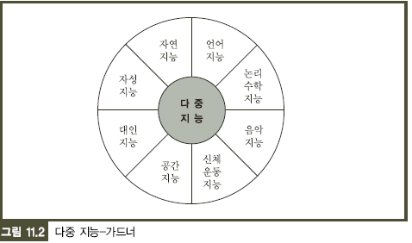
지능모형 - 가드너의 다중지능
가드너(Gardner)는 그의 저서 ‘Frames of Mind: The Theory of Multiple Intelligences’에서 지능을 특정한 문화 속에서 가치가 부여된 문제를 해결하거나 결과물을 창출하는 능력으로 보았다. 그는 이런 정의를 기초로 하여 생물학적, 문화인류학적 증거를 들어 지능에 대한 8가지 기준을 제시하고, 이 기준에 따른 인간의 8가지 지적 능력을 설정하였으며, 이러한 능력들의 상대적 중요성은 동일하다고 가정하였다.

Slide 38
지능모형 - 가드너의 다중지능
지능의 종류 | 핵심 요소
언어 지능 (Linguistic Intelligence) | - 단어를 효과적으로 사용하는 능력 - 단어와 언어의 소리, 구조, 의미, 기능에 대한 민감성
논리 수학 지능 (Logical-Mathematical Intelligence) | - 숫자를 효과적으로 사용하는 능력 - 추론을 잘하는 능력 - 논리적, 수리적 유형에 대한 민감성과 구분 능력
공간 지능 (Spatial Intelligence) | - 시각적-공간적 세계를 정확하게 지각하는 능력 - 이런 지각력을 변형시킬 수 있는 능력 - 색깔, 선, 모양, 형태, 공간에 대한 감각과 이런 요소들간의 관계에 대한 민감성
신체 운동 지능 (Bodily-Kinesthetic Intelligence) | - 자기 몸의 움직임을 통제하고 사물을 능숙하게 다루는 능력
음악 지능 (Musical Intelligence) | - 리듬, 음정, 음색을 낼 수 있고 감지할 수 있는 능력 - 음악적 표현 형식에 대한 감상
대인 지능 (Interpersonal Intelligence) | - 다른 사람의 기분, 의도, 동기, 느낌을 구별하고 그것에 적절하게 반응하는 능력
자성 지능 (Intrapersonal Intelligence) | - 자신의 감정에 충실하고, 자신의 정서를 구별하는 능력 - 자신의 강점과 약점에 대한 지식
자연 지능 (Naturalistic Intelligence) | - 자연 환경에 있는 여러 가지 재료와 특성을 활용하여 문제를 해결하거나 만들어 내는 능력 - 자연계의 여러 특성에 대한 민감성

Slide 39
지능모형 - 가드너의 다중지능
언어 지능: 법률가, 작가, 시인 등
논리 수학 지능: 수학자, 과학자 등
음악 지능: 작곡가, 음악가 등
운동 지능: 무용가, 배우, 운동선수, 기능공, 외과의사, 연구원, 과학자, 기술자 등
공간 지능: 조각가, 건축가, 바둑기사, 외과의사, 그래픽 아티스트 등
대인 지능: 판매원, 교사, 임상가, 종교인, 정치가 등
자성 지능: 철학가, 종교인 등
자연 지능: 환경학자, 동식물 연구가 등

Slide 40
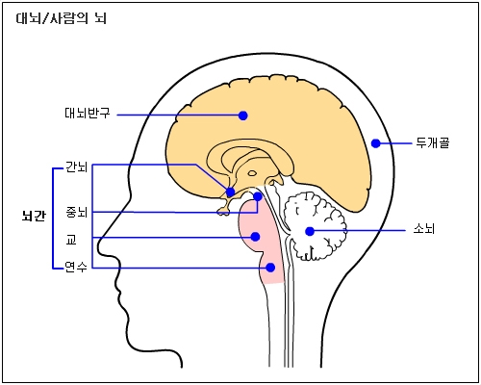
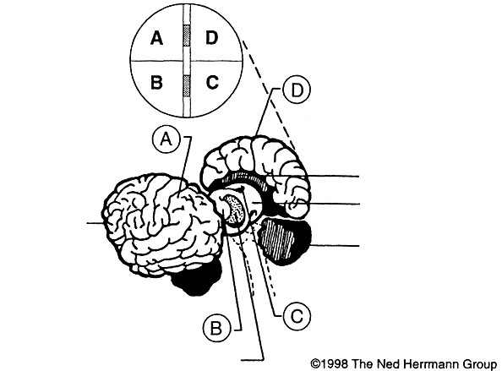
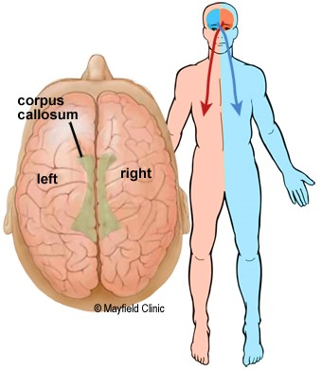
지능모형 - 허만의 지능모형
좌뇌
우뇌
대뇌 반구
대뇌 변연계
오른쪽 대뇌반구
왼쪽 대뇌반구
뇌량
해마교연
대뇌의 신피질
소뇌
왼쪽 대뇌 변연계
오른쪽 대뇌 변연계
시상

Slide 41
지능모형 - 허만의 지능모형
좌뇌
우뇌
이성적 실제적 분석적 비판적 논리적
직관적 혁신적 창의적 시각적 탐험적
대뇌
반구
A사분면
D사분면
계획적 조직적 관료적 보수적 구조적
외향적 사교적 감정적 인간적 협동적
대뇌
변연계
B사분면
C사분면

Slide 42
지능모형 - 허만의 지능모형
A사분면: 법률가, 엔지니어, 컴퓨터과학자, 기술자, 은행가, 외과의사
B사분면: 계획입안자, 관료, 관리자, 경리
C사분면: 간호원, 사회사업가, 교육자, 조련사
D사분면: 예술가, 탐험가, 사업가
다중우성: 두 분야 이상에서 우성을 보임

Slide 43
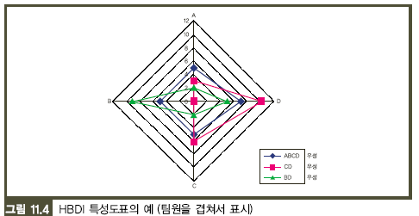
지능모형 - 허만의 지능모형 (두뇌우성 특성도)

Slide 44
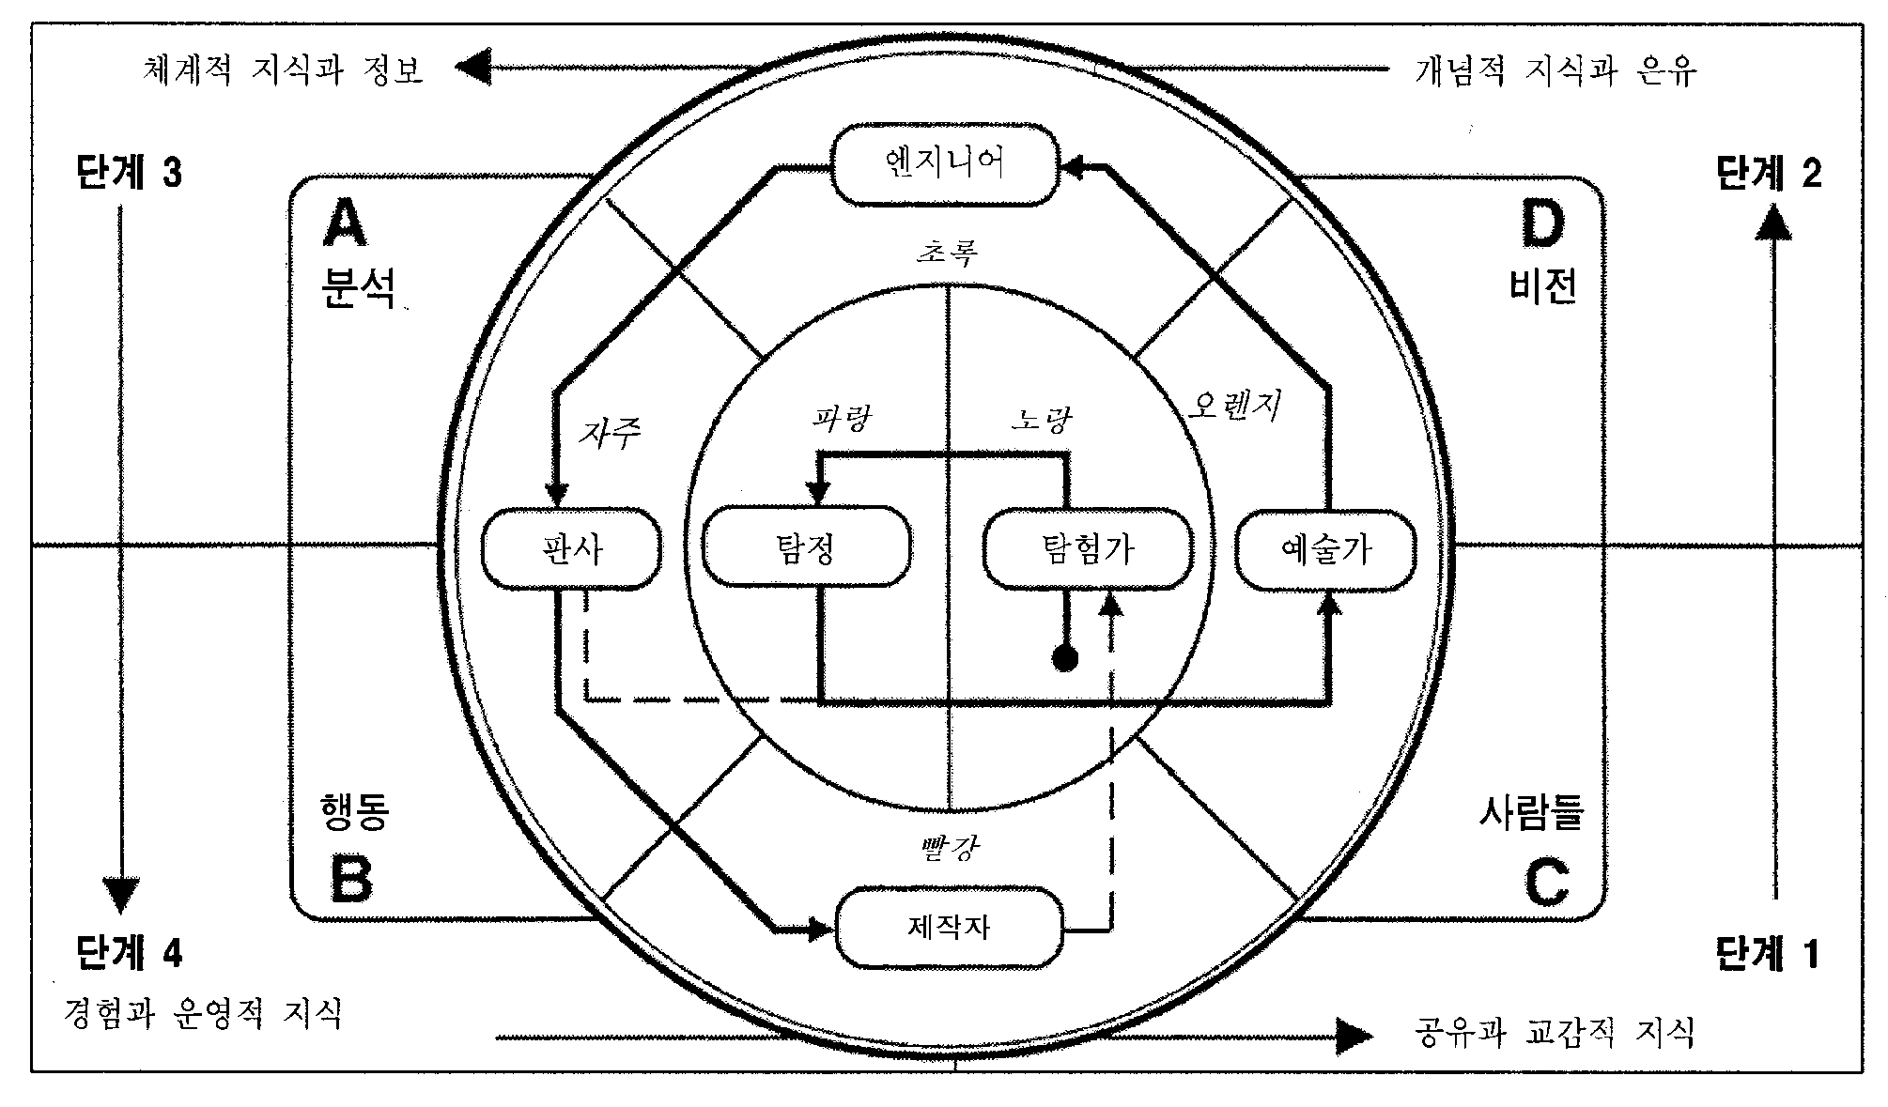
지능모형 - 허만의 지능모형 (문제해결과정)
아이디어
다듬기
문제
정의
(수렴)
문제
정의
(확산)
아이디어
판정
아이디어
창출
아이디어
실행

Slide 45
지능모형 - 허만의 지능모형 (역할)
1. 문제 정의 2. 아이디어 창출 3. 아이디어 다듬기 4. 아이디어 판정 5. 아이디어 실행 | 탐험가 + 탐정 예술가 엔지니어 판사 제작자

